Slide 1


ỦY BAN NHÂN DÂN QUẬN LONG BIÊN
TRƯỜNG MẦM NON THẠCH BÀN
Hoạt động: KPKH
“Nhu cầu của gia đình bé”
Độ tuổi: 4 – 5 tuổi
Giáo viên: lớp MGN B3

Slide 2
Chào mừng các bé đến với
hội thi:
“Gia đình vui khỏe”

Slide 3
Phần thi thứ nhất:
Cùng khám phá

Slide 4
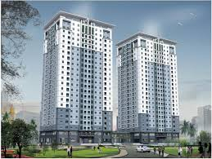
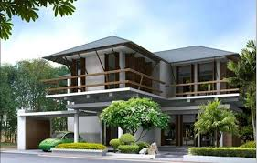
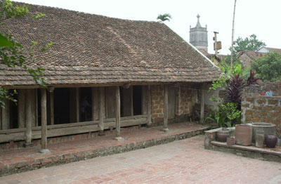
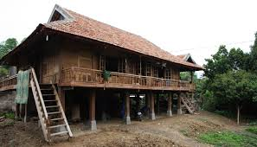
Nhu cầu ở

Slide 5
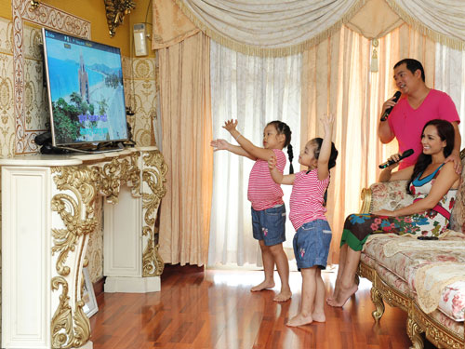
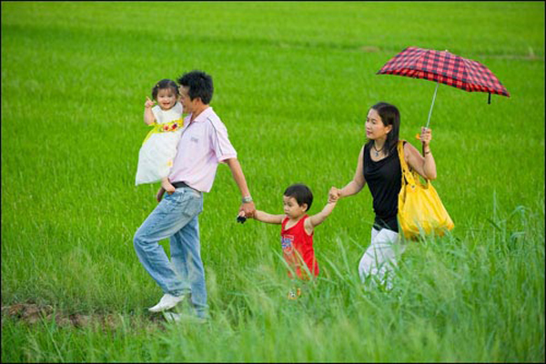
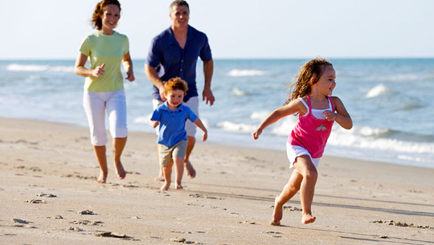
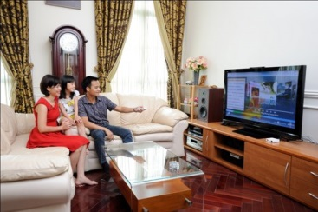
Nhu cầu vui chơi, giải trí

Slide 6

PHẦN THI 2:
HIỂU BIẾT

Slide 7
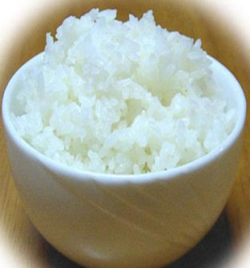
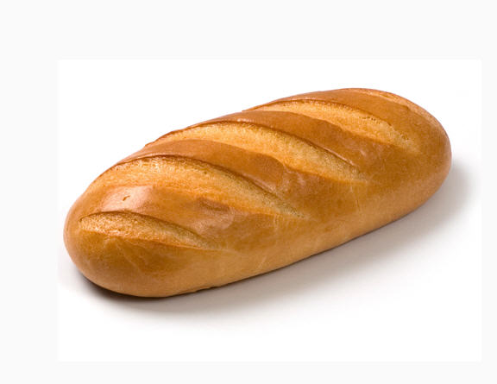
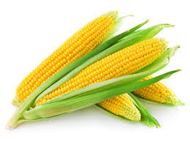
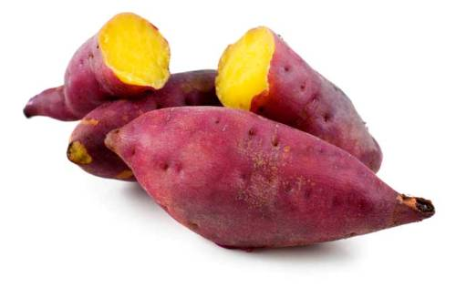
Câu hỏi 1: Trong các thực phẩm sau, thực phẩm nào được sử dụng nhiều trong bữa ăn gia đình Việt Nam?
1. Cơm
2. Bánh mì
02
05
03
09
07
10
08
06
01
04
Hết giờ
3. Ngô
4. Khoai lang

Slide 8
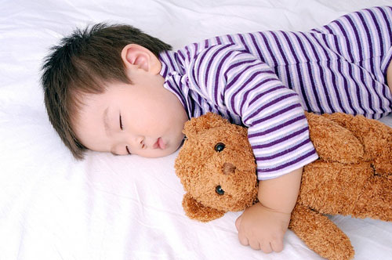
Câu hỏi 2: Hình ảnh trong tranh là hoạt động phục vụ cho nhu cầu gì?
1. Ngủ
2. Ăn
02
05
03
09
07
10
08
06
01
04
Hết giờ
3. Mặc
4. Ở

Slide 9
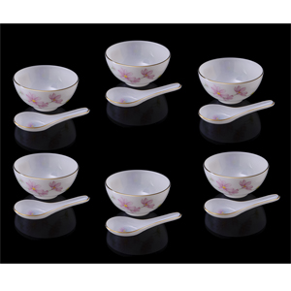
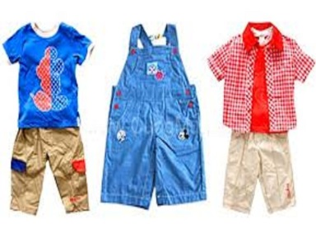
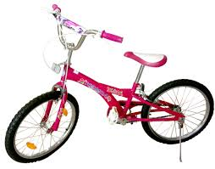
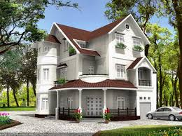
Câu hỏi 3: Đồ dùng nào dưới đây cần sử dụng cho nhu cầu ăn?
1. Quần áo
2. Bát, thìa
3. Ngôi nhà
4. Xe đạp
02
05
03
09
07
10
08
06
01
04
Hết giờ

Slide 10
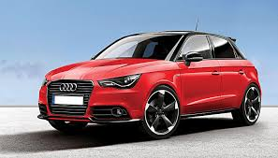
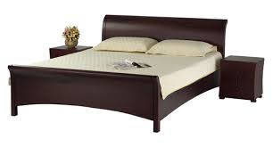
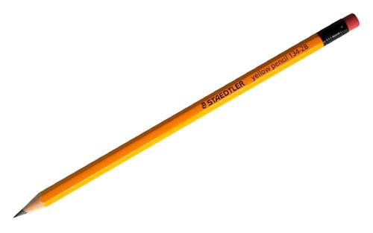
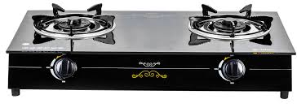
Câu hỏi 4: Đồ dùng nào dưới đây phục vụ cho nhu cầu ngủ?
1. Ô tô
2. Giường, gối
3. Bút chì
4. Bếp ga
02
05
03
09
07
10
08
06
01
04
Hết giờ

Slide 11
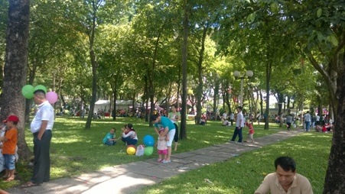
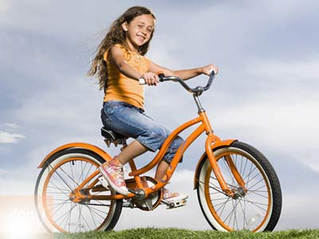
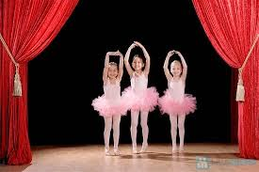
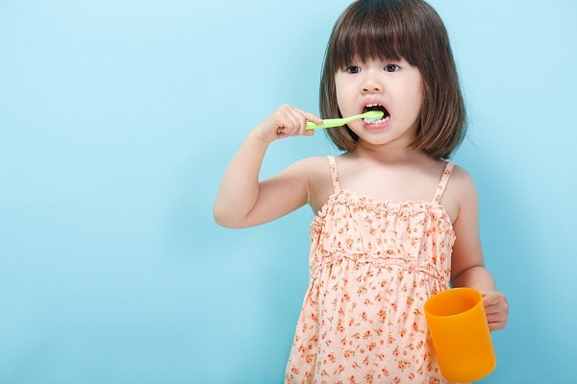
Câu hỏi 5: Sau khi ngủ dậy, mọi người phải làm gì?
1. Đi công viên
2. Đi xe đạp
02
05
03
09
07
10
08
06
01
04
Hết giờ
4. Đánh răng
3. Múa

Slide 12
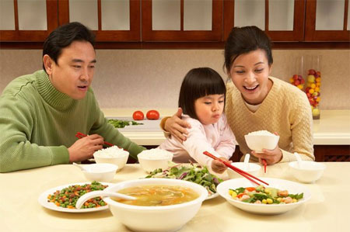
Câu hỏi 6: Hình ảnh trong tranh là hoạt động phục vụ cho nhu cầu gì?
1. Ăn
2. Mặc
02
05
03
09
07
10
08
06
01
04
Hết giờ
3. Ở
4. Ngủ

Slide 13
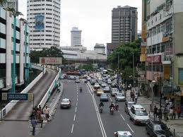

Câu hỏi 7: Mọi người trong gia đình cùng sống chung với nhau ở đâu?
1. Công viên
2. Đường phố
02
05
03
09
07
10
08
06
01
04
Hết giờ
3. Ngôi nhà
4. Vườn hoa

Slide 14

PHẦN THI 3:
CHUNG SỨC
Cách chơi: Các gia đình sắp xếp tất cả các đồ dùng, thực phẩm, các hình ảnh có liên quan đến nhu cầu nào về đúng các phòng: phòng ăn phục vụ nhu cầu ăn, phòng ngủ phục vụ nhu cầu ngủ, tủ quần áo, giá dép phục nhu cầu mặc. Thời gian tính trong một bản nhạc.
Luật chơi: Theo hình thức tiếp sức, gia đình nào tìm được đúng, nhiều hơn gia đình đó chiến thắng.

Slide 15

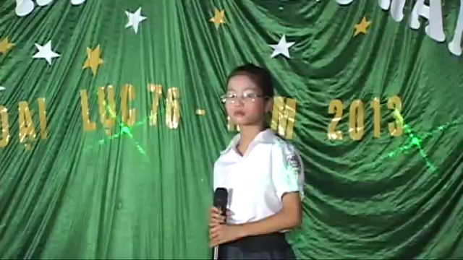
CHÚC CÁC GIA ĐÌNH VUI VẺ,
HẠNH PHÚC!

